Slide 1
La imagen ambiental
Eduardo Romo Ojeda 965451
Paola Gómez Rosas 1164101
Consultoría en Comunicación Corporativa

Slide 2
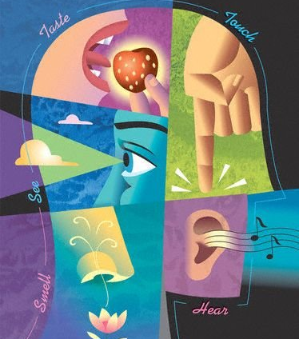
Imagen ambiental
Percepción que se tiene de una persona o institución por parte de sus grupos objetivo como consecuencia del uso de estímulos emanados de sus escenarios.
Complemento capaz de afirmar, negar o condicionar la aceptación de una persona o institución por parte de los grupos objetivo.
Ambiente: serie de estímulos que impactarán los sentidos de la audiencia al estar presente en un espacio

Slide 3
Psicología ambiental
La forma en que somos estimulados sensorialmente es la manera en que percibimos el ambiente
Estímulos determinan actitudes y conductas
Percibimos: colores, luz, temperatura, sonidos, olores.
Estímulos
Conducta reactiva
Proceso mental dicotómico

Slide 4
Percepción del ambiente
Proceso activo, complejo, dinámico que exige coherencia en los estímulos para que se produzca la sensación de integración y aceptación del entorno
Conocer el ambiente físico a través de los sentidos
Almacenamiento, organización, reconstrucción de imágenes
Actitudes: sentimientos favorables o desfavorables que las personas tengan hacia las características del ambiente físico
Percepción da info. Básica que determina las ideas que nos formamos del ambiente y actitudes hacia él, así como las expectativas

Slide 5
EL COLOR
Es inevitable
Nos afecta emocionalmente
Enriquece el mundo y nuestra percepción de él
Influye en el humor y sentimientos
Color= luz= energía= color
Luz
Sensación
Pigmento
Información
Tiene PODER

Slide 6
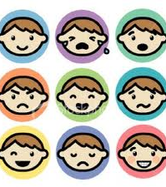
Explicación científica
Luz de diferentes colores al penetrar en el ojo puede afectar al centro de las emociones en el hipotálamo, afecta a la glándula pituitaria que controla el sistema endocrino (tiroides, glándulas sexuales) gobernando los niveles hormonales y humores.

Slide 7
ROJO
Rojo y amarillo: colores de alarma
Rojo + azul= rojo sangre, vino, guinda = sensuales y voluptuosos
Animados y estimulantes
Percepción sensorial: apetito
Contenido emocional: deseo
Fuerte
Sofocante
Llama la atención
Energía
Color cálido (junto con naranja y amarillo)
Reacciones encontradas: cansan y son sobre-estimulantes
Crítica: vitalidad sofocante e intensidad antagónica y sofocante

Slide 8
VERDE
curiosidad, reflexión, imaginación
Psicológicamente: firmeza, perseverancia, voluntad
Percepción sensorial: astringencia/ frescura
Vida y fertilidad
Simboliza: árboles majestuosos, orgullosos/ inmutables
Contenido emocional: orgullo
Evoca paz en el campo
Crítica: acaparadores, excesivamente indulgentes, lujuriosos
Verde intermedio: reservado, no provoca emoción

Slide 9
AZUL
silencio
Relajación
Temperamento tranquilo y femineidad
Percepción sensorial: dulzura
Contenido emocional: ternura
Efecto tranquilizador (disminuye presión sanguínea)
Recuperación
Sensible y susceptible
Vínculos: sentido de pertenencia
Lealtad
Azul puro: frescor
Azul marino: serenidad absoluta
Azul gris: frialdad
Azul claro: discreto, etéreo
Crítica: frigidez, vacío

Slide 10
AMARILLO
Claridad, reflexión y brillo
Liberación de cargas, problemas e impedimentos
Ambiente de confianza
Percepción sensorial: sabor picante
Contenido emocional: esperanza
Individuo amarillo: torbellino de actividad
Crítica: carece de coherencia y finalidad
Luz y energía
Alegría
confianza

Slide 11
VIOLETA
Mezcla de rojo y azul
Identificación: unión íntima y erótica, alto grado de intimidad sensitiva
Todo lo pensado y deseado debe convertirse en realidad
Amor platónico
Deleitar y encantar
Color de las relaciones
Elegancia
Color de las fantasías
Color de la realeza y jerarquía eclesiástica

Slide 12
ROSA
Romanticismo
Género femenino
Rosa mexicano: brillante, divertido y excitante
Color de vanguardia
Muchas veces ha estado de moda en la juventud por ser llamativo
Loco
Opiniones opuestas: para algunos “canta” para otros “desafina”

Slide 13
CAFÉ
Calidez, alegría
Sensitivo: hace referencia a sentidos corporales
Colores elegantes y discretos
Tonos claros: beige, camellos son aburridos
Se combinan con colores brillantes
Simbolizan nobleza
Café oscuro: sensuales, cálidos, tranquilizantes
Crítica: apagados, carentes de interés, deprimentes

Slide 14
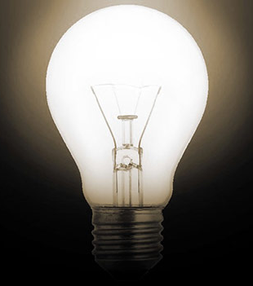
La iluminación
Afecta el rendimiento
Crea atmósfera
Apariencia cromática: color aparente de una fuente de luz
Efecto cromático: influencia que ejerce sobre el color de los objetos que ilumina
Todo depende del objetivo que se quiere lograr

Slide 15
Tipos de iluminación
Luz fluorescente
Luz incandescente
Efecto cromático frío, claro y plano
Muestra las cosas a detalle
Pocas sombras
No deslumbra
Uniforme
Sin personalidad
Barata y limpia
Efecto cromático que se acerca al natural
Enriquece rojos, rosas, tostados, amarillos y neutros
Amortigua verdes y azules
Atmósfera cálida
Crea intimidad y privacidad

Slide 16
La música
Medio de comunicación
Produce emociones
Capaz de despertar o expresar instintos primitivos, ayuda a que se manifiesten
Liberar y dominar emociones
Elementos musicales: melodía, armonía, ritmo, tono de ejecución, texturas de sonido de los instrumentos
identificación e interpretación

Slide 17

La música
Trae a la memoria sensaciones perceptuales como olores, contactos y colores
El secreto: conocer las características musicales ligadas con la emoción que se desea producir
Elegir estímulo musical que se debe usar
Añade fuerza al escenario

Slide 18
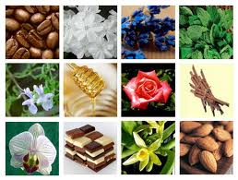
El aroma
Olfato: casi cualquier olor produce una respuesta cerebral y registra una reacción física del comportamiento
Influye en las decisiones y tiene gran memoria
Sentido con acceso directo al sistema límbico
Sistema límbico: califica estímulos sensoriales –atracción o repulsión

Slide 19
El aroma
El olfato llega directamente al sistema límbico y al hipotálamo donde descansan instintos y emociones y donde se controlan las regulaciones neuro-hormonales del cuerpo
Acceso al cerebro donde se involucra la memoria, atención e integración psicosomática
Reacción a olores no percibidos y detectables
Efectos de usar esencias perfumadas:
Mejorar calidad del aire
Hacer que la gente se sienta mejor
Mejorar desempeño y creatividad de la gente
Incrementar estética del lugar
Influir en respuesta positiva de las personas hacia objetos

